Slide 1
Môn Âm nhạc lớp 2
GV: Trần Thị Thanh Nga

Slide 2
KHỞI ĐỘNG

Slide 4
*Hát đối đáp cùng tiếng đàn
Đàn câu 1: Cùng nhau múa xung quanh vòng, cùng nhau múa cùng vui
Hs hát: cùng nhau múa xung quanh vòng, vui cùng nhau múa đều.
Đàn câu 3:Nắm tay nhau bắt tay nhau, vui cùng vui múa ca.
Hs hát : Nắm tay nhau bắt tay nhau, vui cùng vui múa đều

Slide 5
*Hát nối tiếp hòa giọng
Câu 1: Cùng nhau múa xung quanh vòng, cùng nhau múa cùng vui.
Câu 2: Cùng nhau múa xung quanh vòng, vui cùng nhau múa đều.
Câu 3: Nắm tay nhau bắt tay nhau, vui cùng vui múa ca.
Hòa giọng: Nắm tay nhau bắt tay nhau, vui cùng vui múa đều.

Slide 6
Hát kết hợp động tác tay, chân.
Cùng nhau múa xung quanh vòng,
Cùng nhau múa cùng vui.

Slide 7
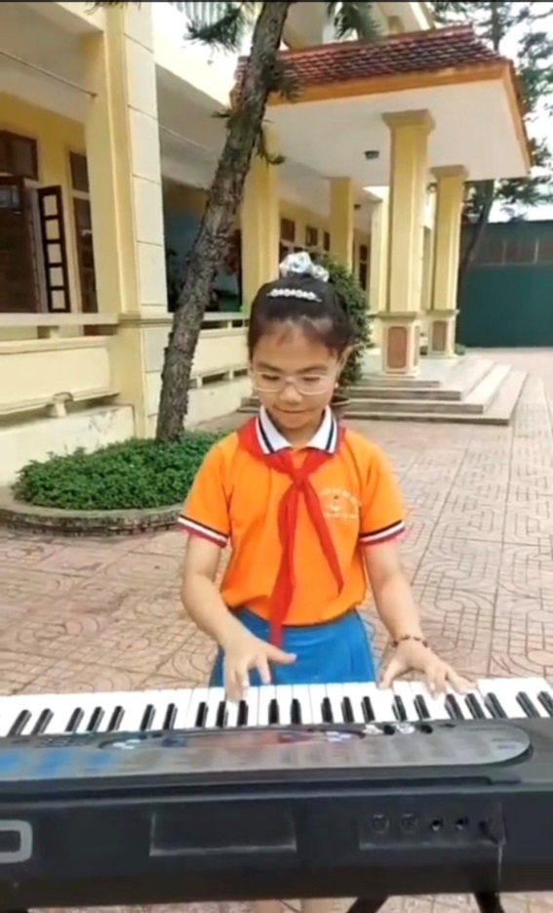
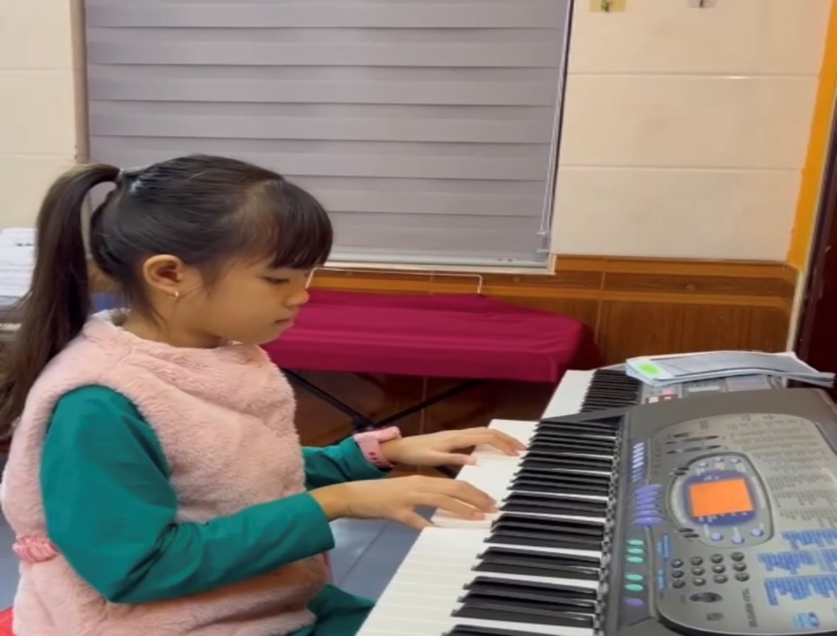
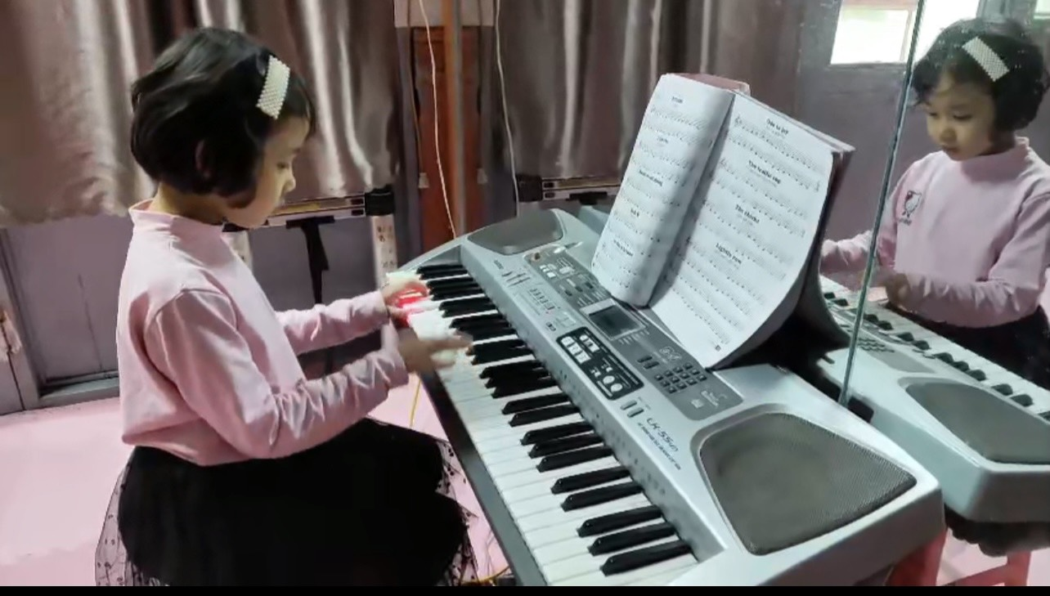
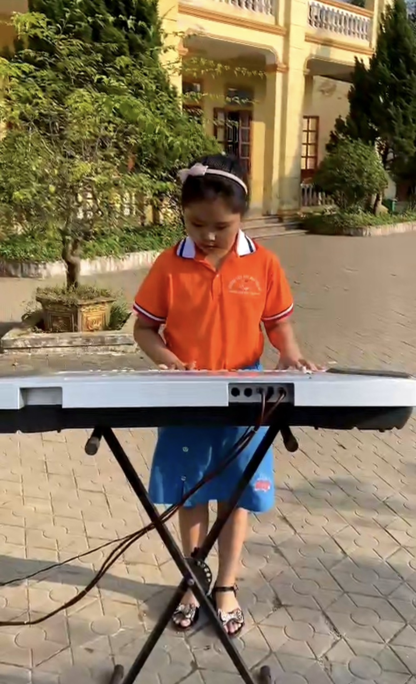

Slide 8
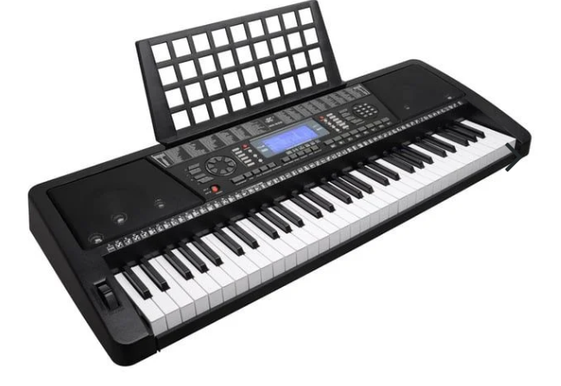
Đàn phím điện tử
Đàn phím điện tử: Là loại nhạc cụ điện tử, có thể mô phỏng âm thanh của nhiều loại nhạc cụ và có nhiều tính năng khác, được chơi bằng cách bấm ngón tay trên phím đàn.

Slide 10
* Qua bài học, chúng ta phải biết tích cực tham gia các hoạt động tập thể.

